Slide 1

재난대비 안전 청소년
장소별 화재 대피
아파트 · 학원 · 노래방·PC방
Notes:
[도입 · 5분] 표지와 질문으로 생각 열기 (대본 참고)
🗣 대본: 불이 났을 때 어디로, 어떻게 대피할지는 장소마다 달라요. 오늘은 청소년이 자주 가는 장소별로 대피 방법을 알아봐요.

Slide 2

재난대비 안전 청소년
Q.
고층 아파트에서 불이 나면 엘리베이터를 탈까요?
Notes:
[도입 · 5분] 표지와 질문으로 생각 열기 (대본 참고)
🗣 대본: 아파트에서 불이 나면 엘리베이터를 타도 될까요? 절대 안 돼요. 정전되면 갇히고 연기가 들어올 수 있어요.
진행 팁: 엘리베이터 금지, 계단·대피공간 활용을 끌어내요.

Slide 3

SCENE 01
12층 우리 집
밤에 혼자 집에 있던 고1 지우는 현관 쪽에서 연기가 들어오는 것을 봤다. 현관으로는 나갈 수 없다.
지우가 쓸 수 있는 대피 방법은? 119에 무엇을 알릴까?
Notes:
[도입 · 5분] 표지와 질문으로 생각 열기 (대본 참고)
진행 팁: 모둠별로 1분 동안 이야기하고 2~3명이 발표해요. 정답을 정하기보다 '왜 그렇게 생각했는지' 이유를 말하게 해 주세요.

Slide 4
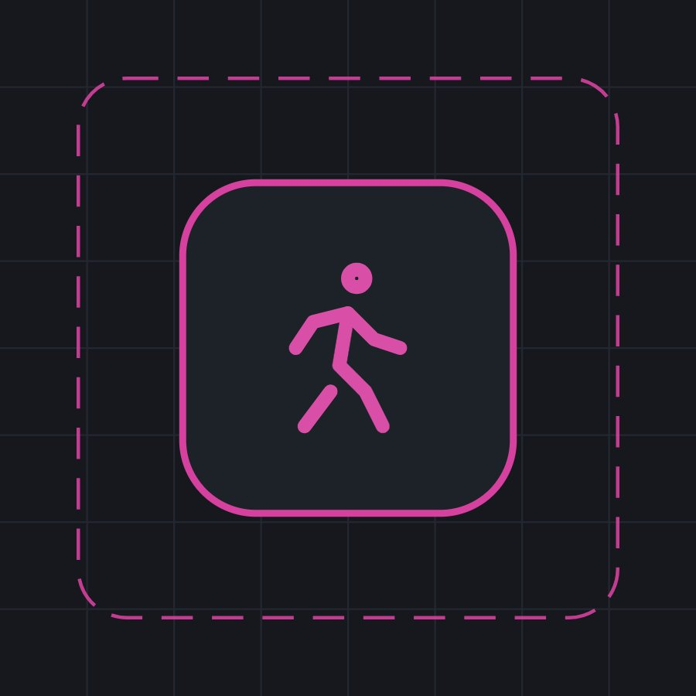
재난대비 안전 청소년
01
기본 원칙
낮은 자세·젖은 천, 계단으로, 문 손잡이 확인
Notes:
[전개 1 – 핵심 내용 · 13분] 기본 원칙 · 아파트 · 다중이용시설을 대본과 함께 설명하기 + 공식 영상으로 한 번 더 확인하기
🗣 대본: 연기는 위로 올라가니 낮은 자세로, 코와 입을 막고 계단으로 대피해요. 문 손잡이가 뜨거우면 열지 말아요.
진행 팁: 문 손잡이가 뜨거우면 열지 않고 다른 길을 찾아요.

Slide 5

재난대비 안전 청소년
02
아파트
경량칸막이·대피공간· 하향식 피난구 알기
Notes:
[전개 1 – 핵심 내용 · 13분] 기본 원칙 · 아파트 · 다중이용시설을 대본과 함께 설명하기 + 공식 영상으로 한 번 더 확인하기
🗣 대본: 아파트 발코니에는 발로 차서 부수고 옆집으로 대피하는 경량칸막이나 대피공간이 있어요. 우리 집에 있는지 확인해 봐요.
진행 팁: 발코니의 경량칸막이는 발로 차서 옆집으로 대피할 수 있게 만든 벽이에요. 물건을 쌓아 두면 안 돼요.

Slide 6

재난대비 안전 청소년
03
다중이용시설
들어가면 비상구부터 확인, 밀폐된 방은 빨리 판단
Notes:
[전개 1 – 핵심 내용 · 13분] 기본 원칙 · 아파트 · 다중이용시설을 대본과 함께 설명하기 + 공식 영상으로 한 번 더 확인하기
🗣 대본: 노래방, PC방, 학원에 들어가면 비상구 위치를 먼저 확인하는 습관을 가져요. 연기가 보이면 머뭇거리지 말고 바로 나가요.
진행 팁: 노래방·PC방·학원은 복도가 좁고 칸막이가 많아 연기가 빨리 차요.

Slide 7
▶
누르면 유튜브에서 열려요
영상으로 다시 봐요
행정안전부 안전한TV
Notes:
[전개 1 – 핵심 내용 · 13분] 기본 원칙 · 아파트 · 다중이용시설을 대본과 함께 설명하기 + 공식 영상으로 한 번 더 확인하기
🗣 대본: 이번에는 공식 기관 영상으로 한 번 더 볼게요. 보면서 오늘 배운 내용이 어디에 나오는지 찾아보세요.
진행 팁: 공식 기관 영상이에요. 수업 전에 선생님이 끝까지 한 번 보고 길이와 내용을 확인해 주세요. 영상이 끝나면 화면이 가려져 다른 추천 영상이 보이지 않아요. 센터에서 유튜브가 막히면 아래 '유튜브에서 열기' 링크로 새 창에서 봐요.
영상이 끝나면 다음 추천 영상이 나오기 전에 유튜브 창을 닫아 주세요.

Slide 8

SCENE 02
노래방 연기
친구들과 노래방에 있는데 복도에서 타는 냄새가 나고 경보가 울린다. 친구들은 '오작동이겠지'라며 노래를 계속한다.
어떻게 판단하고 행동해야 할까?
Notes:
[전개 2 – O X 퀴즈 · 8분] O X로 답하고 해설로 이유 나누기
진행 팁: 모둠별로 1분 동안 이야기하고 2~3명이 발표해요. 정답을 정하기보다 '왜 그렇게 생각했는지' 이유를 말하게 해 주세요.

Slide 9
O X 체크 1 / 4
화재 시 엘리베이터가 빠르니 엘리베이터로 대피해요.
O
맞다
X
아니다
Notes:
정답은 X예요. 아이들이 팔로 O 또는 X를 만들어 답하게 해요. 다음 장에 정답과 해설이 나와요.
[전개 2 – O X 퀴즈 · 8분] O X로 답하고 해설로 이유 나누기

Slide 10
O X 체크 1 / 4
화재 시 엘리베이터가 빠르니 엘리베이터로 대피해요.
O
맞다
X
아니다
X · 계단으로 대피해요.
화재 때 엘리베이터는 정전으로 멈추거나 연기 통로가 될 수 있어요. 반드시 계단으로 대피해요.
Notes:
정답: X — 계단으로 대피해요.
해설: 화재 때 엘리베이터는 정전으로 멈추거나 연기 통로가 될 수 있어요. 반드시 계단으로 대피해요.

Slide 11
O X 체크 2 / 4
아파트 발코니 경량칸막이는 발로 차서 부술 수 있어요.
O
맞다
X
아니다
Notes:
정답은 O예요. 아이들이 팔로 O 또는 X를 만들어 답하게 해요. 다음 장에 정답과 해설이 나와요.

Slide 12
O X 체크 2 / 4
아파트 발코니 경량칸막이는 발로 차서 부술 수 있어요.
O
맞다
X
아니다
O · 옆집으로 대피하는 통로예요.
경량칸막이는 얇은 판으로 만들어져 발로 차면 부서져요. 그 앞에 물건을 쌓아 두면 대피할 수 없으니 비워 둬요.
Notes:
정답: O — 옆집으로 대피하는 통로예요.
해설: 경량칸막이는 얇은 판으로 만들어져 발로 차면 부서져요. 그 앞에 물건을 쌓아 두면 대피할 수 없으니 비워 둬요.

Slide 13
O X 체크 3 / 4
문 손잡이가 뜨거우면 빨리 열고 나가요.
O
맞다
X
아니다
Notes:
정답은 X예요. 아이들이 팔로 O 또는 X를 만들어 답하게 해요. 다음 장에 정답과 해설이 나와요.

Slide 14
O X 체크 3 / 4
문 손잡이가 뜨거우면 빨리 열고 나가요.
O
맞다
X
아니다
X · 문 밖에 불이 있을 수 있어요.
손잡이가 뜨겁다면 문 너머에 불이 있다는 신호예요. 문을 열지 말고 틈을 막은 뒤 다른 길로 대피하거나 구조를 요청해요.
Notes:
정답: X — 문 밖에 불이 있을 수 있어요.
해설: 손잡이가 뜨겁다면 문 너머에 불이 있다는 신호예요. 문을 열지 말고 틈을 막은 뒤 다른 길로 대피하거나 구조를 요청해요.

Slide 15
O X 체크 4 / 4
PC방이나 노래방에 가면 비상구 위치를 먼저 확인해요.
O
맞다
X
아니다
Notes:
정답은 O예요. 아이들이 팔로 O 또는 X를 만들어 답하게 해요. 다음 장에 정답과 해설이 나와요.

Slide 16
O X 체크 4 / 4
PC방이나 노래방에 가면 비상구 위치를 먼저 확인해요.
O
맞다
X
아니다
O · 미리 알아야 빨리 나가요.
연기가 차면 앞이 보이지 않아요. 들어갈 때 비상구 위치를 확인해 두면 위급할 때 바로 나갈 수 있어요.
Notes:
정답: O — 미리 알아야 빨리 나가요.
해설: 연기가 차면 앞이 보이지 않아요. 들어갈 때 비상구 위치를 확인해 두면 위급할 때 바로 나갈 수 있어요.

Slide 17
LAW · 법
알아 두면 힘이 되는 법
재난문자는 정부와 지자체가 보내는 공식 안내예요. 꼭 읽고 따라요.
1
119에 장난·거짓으로 신고하면 처벌받아요. 진짜 위급한 사람이 늦게 도움을 받게 돼요.
2
건물마다 소화기·비상구 위치가 정해져 있어요. 미리 알아 두는 것이 법이 바라는 대비예요.
3
근거: 재난안전법 · 소방기본법
Notes:
[전개 2 – O X 퀴즈 · 8분] O X로 답하고 해설로 이유 나누기
진행 팁: 법은 겁주려는 게 아니라 '나와 친구를 지켜 주는 장치'라고 설명해 주세요. 어려운 말은 쉬운 말로 바꿔 읽어요.

Slide 18

재난대비 안전 청소년
ACTIVITY · 활동
대피 경로 그리기
우리 집·센터·자주 가는 곳의 대피 경로를 그리고 발표
Notes:
[활동 – 대피 경로 그리기 · 9분] 우리 집·센터·자주 가는 곳의 대피 경로를 그리고 발표 (상황 장면 활용)
🗣 대본: 모둠별로 장소를 하나씩 맡아 대피 경로를 그려 볼 거예요. 실제 우리 센터 대피 경로도 같이 확인해요.
진행 팁: 모둠별로 장소 하나(아파트·센터·학원·PC방)를 맡아 대피 경로와 대피 시설(계단, 경량칸막이, 완강기, 비상구)을 그림으로 그려 발표해요.

Slide 19
HELP · 도움
도움이 필요하면 여기로
119
112
불 · 다쳤을 때 · 응급
경찰 · 범죄 · 아동학대 신고
먼저 안전한 곳으로 피한 뒤에 전화해요. 주소나 큰 건물 이름을 말해요.
Notes:
[정리 · 5분] 오늘의 약속 정리하고 활동지 나눠 주기
진행 팁: 번호를 다 같이 소리 내어 읽어요. 센터 전화번호와 보호자 번호도 함께 확인해 주세요.

Slide 20
오늘의 핵심
01
02
03
계단
칸막이
비상구
Notes:
[정리 · 5분] 오늘의 약속 정리하고 활동지 나눠 주기

Slide 21
📚 알아 두면 좋아요 (선생님용)
공동주택 대피시설: 경량칸막이(발로 차서 부수는 얇은 벽), 대피공간(방화문이 있는 공간), 하향식 피난구(아래층으로 내려가는 사다리) 등이 있어요.
화재 대피 원칙: '불이야' 외치기 → 낮은 자세·코입 막기 → 계단으로 → 밖으로 나와 119. 대피가 어려우면 문틈을 막고 창가에서 구조 요청.
완강기는 3층 이상 10층 이하 등에 설치돼요. 사용법은 소방청 자료를 참고해요.
Q. 센터 대피 경로를 학생과 같이 걸어 봐도 되나요?
A. 아주 좋아요. 실제로 걸어 보면 기억에 훨씬 오래 남아요.
Q. 완강기 실습을 해야 하나요?
A. 실제 하강은 안전 장비와 전문가가 있을 때만 해요. 수업에서는 그림·영상으로 순서만 익혀요.
Notes:
이 장은 선생님용이에요. 아이들에게 보여 줄 필요는 없어요.

Slide 22
선생님용 준비 메모
준비물
공식 자료
TV 또는 빔프로젝터
활동지(인원수만큼)
건물 대피 경로 그림
행정안전부 국민재난안전포털 – 재난별 국민행동요령 (누리집)
소방청 – 화재 예방·소화기 사용법 (누리집)
안전 주의 실제 불·가스·배터리로 실험하지 않아요. 영상·사진은 공식 기관 자료만 쓰고, 재난 피해 경험이 있는 학생이 있으면 미리 살펴 주세요. 위급하면 119예요.
Notes:
이 장은 선생님용이에요. 아이들에게 보여 줄 필요는 없어요.
만든 사람 jeonghwan0415 · 자료는 CC BY-NC-SA 4.0(출처 표시·비영리·같은 조건)으로 자유롭게 고쳐 쓰고 나눌 수 있어요. 영상 저작권은 각 기관에 있어요(링크·퍼가기로만 사용).

